Slide 1

CHÀO MỪNG CÁC EM ĐẾN VỚI TIẾT HỌC

Slide 2
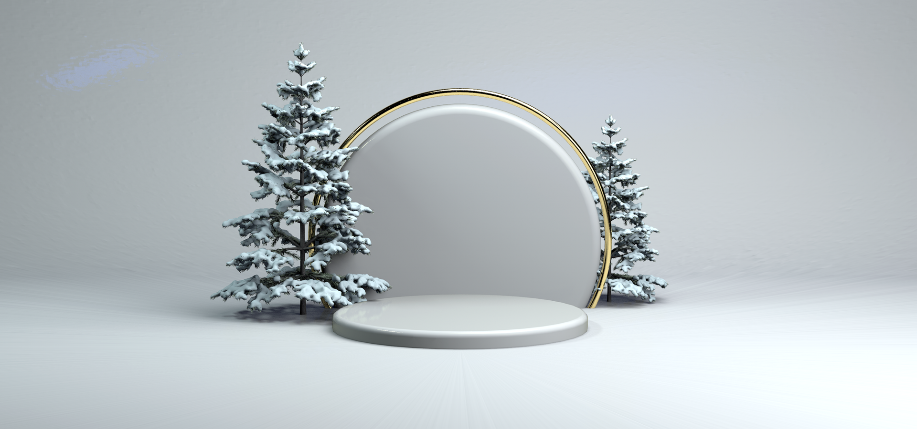


KHỞI ĐỘNG

Slide 3






So sánh: 777 77
?
A. >
B. <
C. =

Slide 4
So sánh: 345 347
?
A. >
B. <
C. =

Slide 5
So sánh: 658 658
?
A. >
B. <
C. =

Slide 6
Sắp xếp các số sau theo thứ tự từ bé đến lớn.
234, 679, 705, 444
A. 234, 444, 679, 705
B. 705, 679, 444, 234
C. 234, 444, 705, 679

Slide 7

LUYỆN TẬP CHUNG

Slide 8
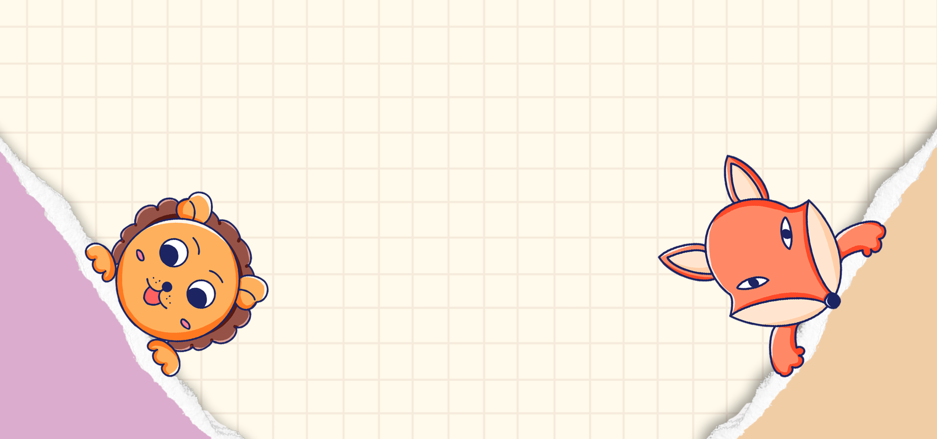
TIẾT 2

Slide 9


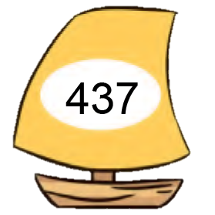
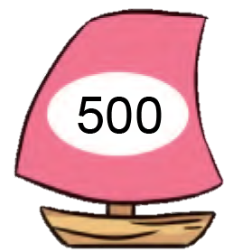
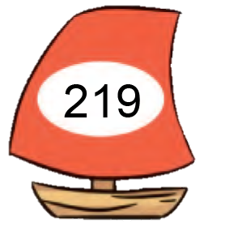
4
Cho các số:
Tìm số lớn nhất.
Tìm số bé nhất.
Sắp xếp các số trên theo thứ tự từ bé đến lớn.

Slide 10
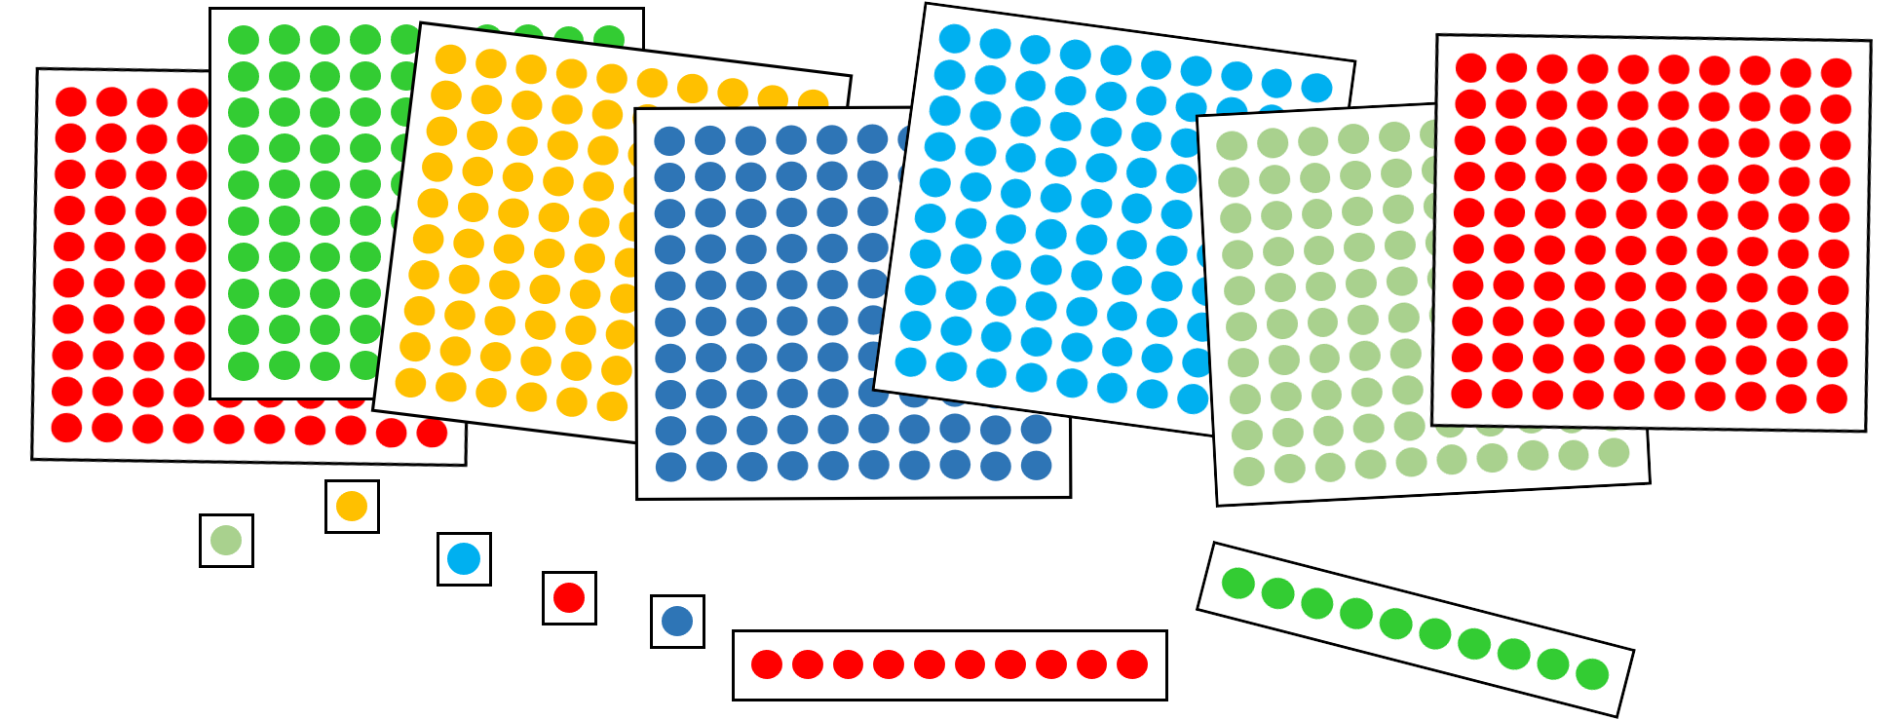
5
Em hãy ước lượng có bao nhiêu chấm tròn trong hình sau đây:
Có 725 chấm tròn

Slide 11


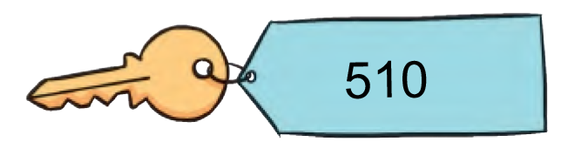
Kể tên một số tình huống thực tế có sử dụng các số trong phạm vi 1000 mà em biết
6

Slide 12
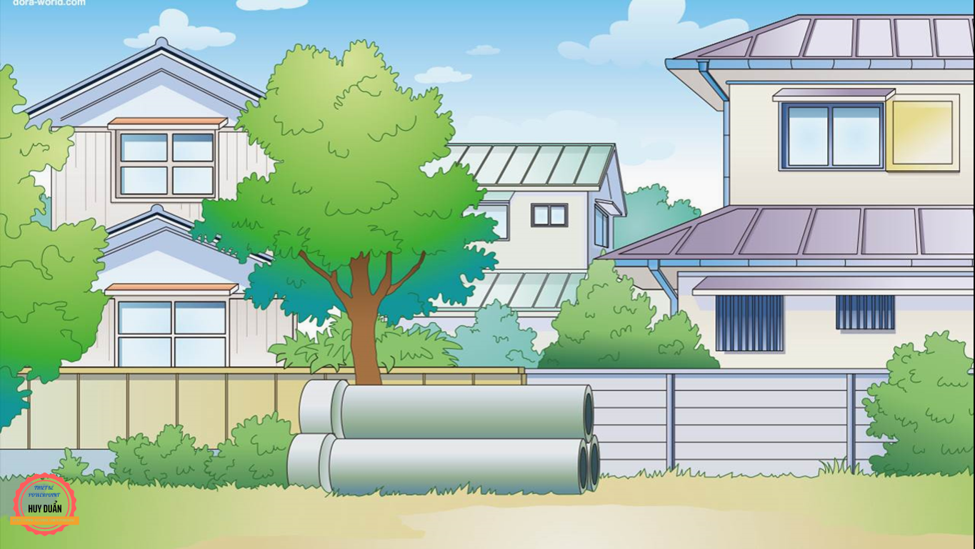



MẢNH GHÉP

Slide 13



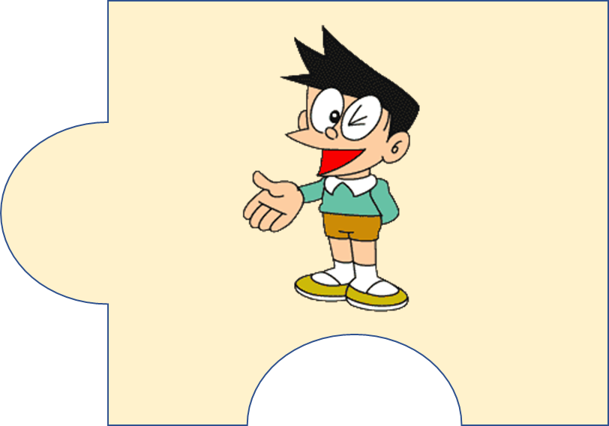





Slide 14

Sắp xếp các số sau theo thứ tự từ bé đến lớn.
230, 550, 110, 990
A. 230, 550, 110, 990
B. 110, 230, 550, 990
C. 990, 550, 230, 110

Slide 15

So sánh: 557 557
?
A. >
B. <
C. =

Slide 16


Cho các số: 700, 600, 400, 1000.
Số lớn nhất là số …
A. 400
B. 600
C. 700
D. 1000

Slide 17
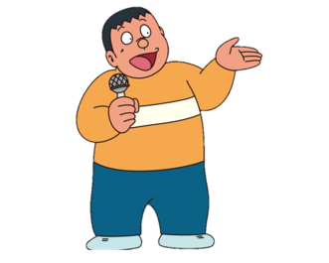
Cho các số: 347, 497, 909, 555.
Số bé nhất là số …
A. 555
B. 497
C. 909
D. 347

Slide 18
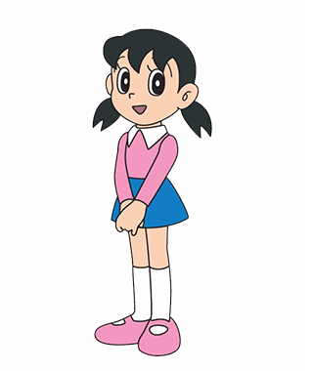
So sánh: 36 360
?
A. >
B. <
C. =

Slide 19

So sánh: 125 124
?
A. >
B. <
C. =

Slide 20
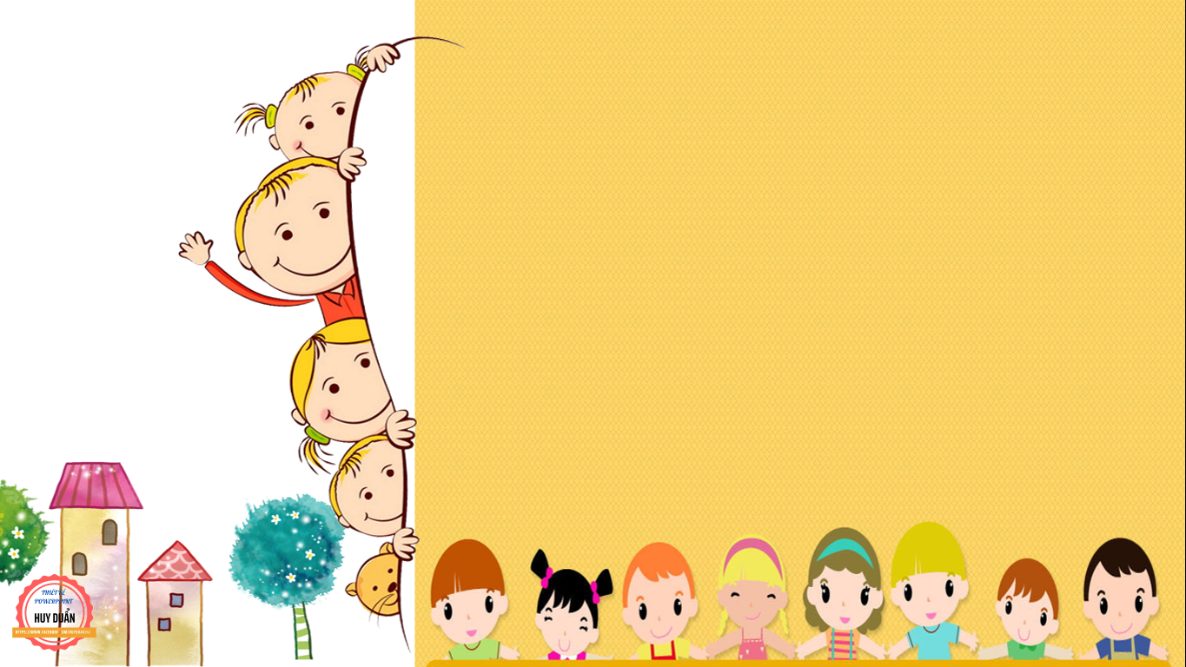
CỦNG CỐ - DẶN DÒ

